Slide 1
Smart Beta
: 주식시장을 이기는 똑똑한 투자전략
01 분반 / 산학 캡스톤 디자인 1
3조 Quant
발표자 : 임하늘이
발표날짜 : 19. 03. 28
담당교수님 : 정현숙교수님
1
Notes:
투자론에서 Beta는 코스피 즉, 주식시장을 의미하는 용어입니다.
따라서 스마트베타란 주식시장을 이기는 똑똑한 투자전략이라고 할 수 있습니다.

Slide 2
3조
산학 캡스톤 디자인 1
1. Quant 소개
2. Smart beta 계획일정
3. Smart beta 진행상황
4. Smart beta 다음주 계획
5. Smart beta 참고문헌
2

Slide 3




3조
산학 캡스톤 디자인 1
1. Quant 소개
이수진
010. 8742. 6071
esj0380@naver.com
데이터분석&가공&시각화
홍성주
010. 8857. 6301
tjdwn0817@naver.com
데이터분석&가공&시각화
주식 및 경제학 스터디
박유영
010. 9616. 4766
yuyoung001@naver.
com
데이터분석&가공&시각화
임하늘이
010. 3920. 9381
gksmfdl9381@naver.
Com
데이터분석&가공&시각화
3

Slide 4
3조
산학 캡스톤 디자인 1
2. Smart beta 계획일정
추진 내용 | 수행기간
 | 3 월 |  |  |  | 4 월 |  |  |  | 5 월 |  |  |  | 6 월
 | 1 | 2 | 3 | 4 | 1 | 2 | 3 | 4 | 1 | 2 | 3 | 4 | 1 | 2
경제&투자 스터디(꾸준히)
프로젝트 회의 및 계획(2주)
data guide에서 데이터수집(1주)
파이썬을 통한 데이터 분석(3주)
데이터 가공(3주)
데이터 시각화 및 활용(3주)
유지보수 및 테스트
10

Slide 5
3조
산학 캡스톤 디자인 1
3. Smart beta 진행상황 : 3월 4주차
사진
경제&투자 스터디 진행
11

Slide 6

3조
산학 캡스톤 디자인 1
3. Smart beta 진행상황 : 모델에 설정 배경
논문 : (A five-factor asset pricing model) 에서의 모델
Mom을 추가한 모델
Notes:
노벨상 수장자 Fama-french 가 15년도 (A five-factor asset pricing model) 이라는 논문을 냈는데 논문의 내용은 ‘(MKT,SMB,HML,RMW,CMA)5가지 팩터가 주식의 수익률을 설명 할 수 있다’ 이다.
우리는 여기다가 MOM 팩터를 추가시켜 한국시장에 이러한 팩터들로 구성된 주식이 한국시장에서(코스피) 초과 성과를 냈는지 분석해 보았습니다.
SMB 등등은 저번에 말한 (작은회사가 더 수익이 좋다) 일명의 팩터라는거고 해외 논문을 뒤져봤더니 SMB ~ RMH 가 수익률을 잘 반영해준다 그래서 그 데이터를 한국에 적용 해봤더이 좋더라 그래서 우리는 이러한 걸 가지고 전략을 짜겠다
mkt = 코스피라고 생각,beta
smb = small minus big
HML = high minus low
RMW =
CMA
이것은 미국시장의 데이터를 가지고 만든 논문인데, 이게 우리나라 시장에도 유의미한 결과를 가지고 있는지, 여기에 MoM(모멘턴:가속도) 을 더 추가해서 데이터 분석을 해보았습니다.
한국시장에서 수익률ㅇㄹ 높일수 있는 요인들을 몇가지 조사를 해봤다.
그래서 우리는

Slide 7
3조
산학 캡스톤 디자인 1
3. Smart beta 진행상황 : 모델에 대한 설명
팩터 | 설명
e | 설명 할 수 없는 이상치
Rf | 무 위험 수익률(국채)
MKT | 시장 수익률
SMB | 작은 주식이 큰 주식보다 수익이 더 좋다(Size effect)
HML | 가치 있는 주식이 가치 없는 주식보다 수익이 좋다(Value effect)
RMW | 질이 좋은 주식이 질이 안 좋은 주식보다 수익이 좋다(Quality effect)
CMA | 보수적으로 투자하는 회사 공격적으로 투자하는 회사보다 수익률이 높다.(ROW Vol effect)
MOM | 수익이 좋았던 주식이 앞으로 수익이 좋다( Momnetum effect)
Notes:
국채 -> 은행에다가 돈을 맏기면 이자를 주는것처럼 , 국가에다가 돈을 맡길 수 있는데 그땐 국가에서 이자를 주는 개념 .
얘네를 단일팩터라고 함..
팩터->변수라고 설명하기.

Slide 8
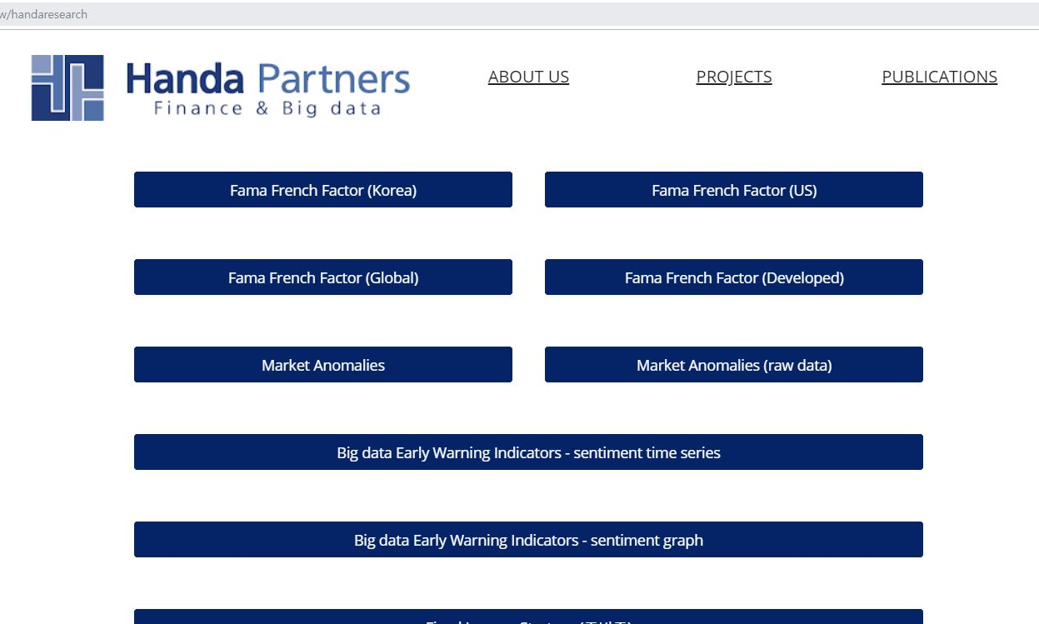

3조
산학 캡스톤 디자인 1
3. Smart beta 진행상황 : 모델에 대한 설명
한국 버전을
다운로드 합니다.
https://sites.google.com/view/handaresearch 에 접속
Notes:
국채 -> 은행에다가 돈을 맏기면 이자를 주는것처럼 , 국가에다가 돈을 맡길 수 있는데 그땐 국가에서 이자를 주는 개념 .
얘네를 단일팩터라고 함..
팩터->변수라고 설명하기.
한국시장에서 수익률ㅇㄹ 높일수 있는 요인들을 몇가지 조사를 해봤다.
그래서 우리는

Slide 9
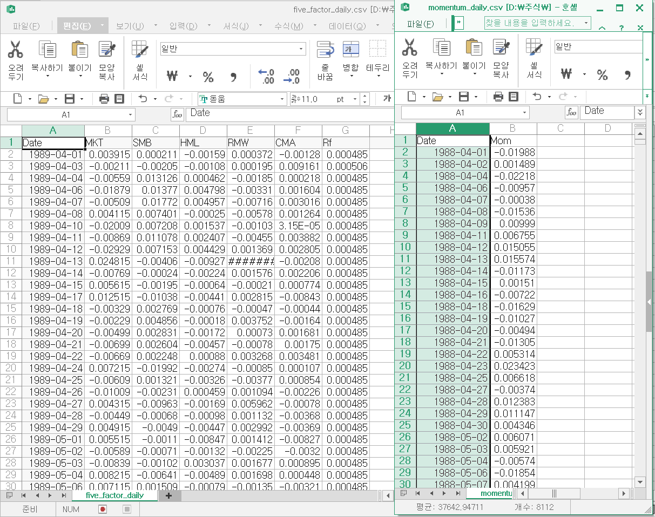
3조
산학 캡스톤 디자인 1
3. Smart beta 진행상황 : 모델에 대한 설명
data_1 으로 읽을 CSV
data_2 으로 읽을 CSV
Notes:
국채 -> 은행에다가 돈을 맏기면 이자를 주는것처럼 , 국가에다가 돈을 맡길 수 있는데 그땐 국가에서 이자를 주는 개념 .
얘네를 단일팩터라고 함..
팩터->변수라고 설명하기.
한국시장에서 수익률ㅇㄹ 높일수 있는 요인들을 몇가지 조사를 해봤다.
그래서 우리는

Slide 10
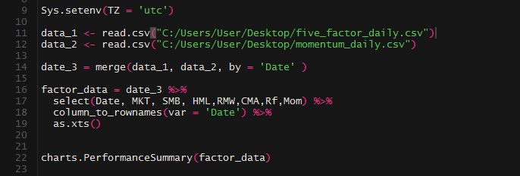
3조
산학 캡스톤 디자인 1
3. Smart beta 진행상황 : 데이터 수집 및 가공
불러올 파일들의 시계열을 일정하게 해서 읽어옴
Notes:
그리고 한국시장에 5개의 팩터를 선형회기분석한 결과 MOM 을 제외하고 나머지 4개의 팩터들은 상당히 유의미한 결과를 가지고 있다고 판단되어집니다. 따라서 저희는 MOM을 제외한 나머지 팩터들을 조합하여 전략을 구성 할 계획입니다.
(***) 별이 많을 수록 유의미함 * 적을 수록 의미가 없음 한마디로 쓸모가 없음)
9->시계열을 일정하게 해주는 코딩 (아래 두개 정보 시간을 같게해주는것)
14번->시간을 기준으로 합침
16~18번->row의 이름을 date 지정
22번 -> 차트 보여주기
36->선형회기분석하는것. summary는 회기분석 결과를 보여주는것.
22번부터 -> 선형회기분석시작

Slide 11
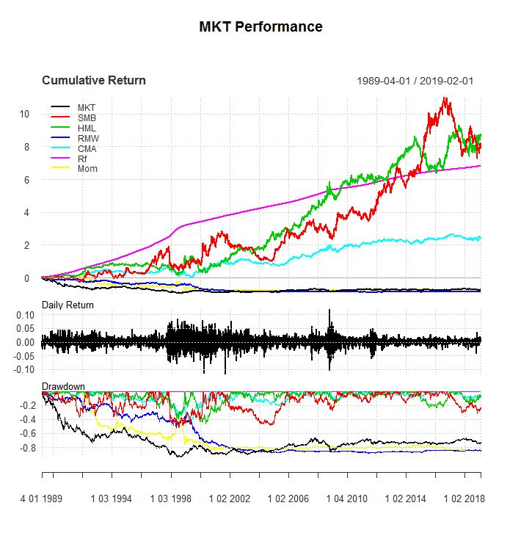
3조
산학 캡스톤 디자인 1
3. Smart beta 진행상황 : 데이터 수집 및 가공
Notes:
우리 나라 시장에 5개의 팩터들의 수익률을 조사해보니 (SMB,HML,CMA) 는 시장대비 높은 초과수익을 얻을 수 있었고 반면에 RMW,MOM 은 시장과 비슷한 저조한 수익을 얻을 수 있는걸 알 수 있었습니다.
SMB = 작은회사 무리랑 큰회사 무리가 있다 하자. 그러면 작은회사 무리의 수익률에서 큰회사 무리의 수익률을 뺀것이다. 이걸 20년 시계열 통계를 내면 그래프가 상승된것을 볼 수 있습니다.
즉 이런걸 '소형주효과(size effect) 라고 합니다. -> 앞으로도 작은회사무리의 수익율이 더 높을것이라는 예상을 할 수 있습니다.
HML = 가치주 효과라고 합니다. PBR이 낮은 애들이 가치 있습니다. 이걸 보여준 통계. 앞으로도 PBR이 낮은 주식들이 수익률이 높을것을 예상 할수 있다.
RMW = 질(회전율..돈을 잘버는 회사) 이 좋은 회사가 앞으로 수익률이 더 높다. ROE ->내가 만원을 투자했는데 내년에 20퍼센트를 꾸준히 벌수있다. 그러면 질이 좋다..
CMA = 변동성이 적은 회사가 앞으로 수익율이 더 높다. 주식 리스크나 가격의 변동성(ᄄᅠᆯ어지고 높아지는거 없이 꾸준히 오르는것)같은게 적은회사의 수익이 더 높다.
MOM = 과거에 주식이 많이 올랐던 회사들이 앞으로도 더 오른다.
Rf = 국채.. 국채는 리스크가 없으니까 꾸준히 올라간다.
원래

Slide 12

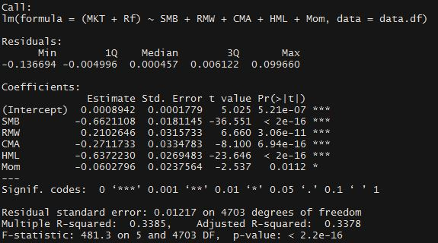
3조
산학 캡스톤 디자인 1
3. Smart beta 진행상황 : 데이터 수집 및 가공
선형회기분석하여 결과를 보여줌
Notes:
그리고 한국시장에 5개의 팩터를 선형회기분석한 결과 MOM 을 제외하고 나머지 4개의 팩터들은 상당히 유의미한 결과를 가지고 있다고 판단되어집니다. 따라서 저희는 MOM을 제외한 나머지 팩터들을 조합하여 전략을 구성 할 계획입니다.
(***) 별이 많을 수록 유의미함 * 적을 수록 의미가 없음 한마디로 쓸모가 없음)
9->시계열을 일정하게 해주는 코딩 (아래 두개 정보 시간을 같게해주는것)
14번->시간을 기준으로 합침
16~18번->row의 이름을 date 지정
22번 -> 차트 보여주기
36->선형회기분석하는것. summary는 회기분석 결과를 보여주는것.
22번부터 -> 선형회기분석시작

Slide 13



4. Smart beta 다음주 계획
18
Notes:
가져온 데이터를 가지고,

Slide 14
3조
산학 캡스톤 디자인 1
Smart beta 참고 문헌
Markowitz, Harry M. (1952). “Portfolio Selection”.
Sharpe, William. (1964). Capital asset prices: A theory of market equilibrium under conditions of risk
Fama, French. (1992). "The Cross-Section of Expected Stock Return
메트릭 스튜디오 (문병로 저)
(필요하면 더 추가할 예정)
19

Slide 15
Q&A
20

Slide 16

21

